Slide 1
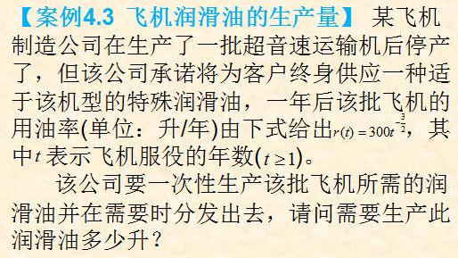
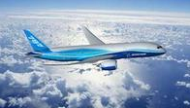
第三节 定积分的应用

Slide 2
解：这是无穷区间 上的求整体量问题。
按照微元法，先找微元。因为 是该批飞机一年后的用油率，所以在第一年到第b年间的任取一个时间段 ，该批飞机所需要的润滑油的数量为 ，即微元，显然从第一年到第b年间所需要的润滑油的数量等于 。
再无限求和，考虑到润滑油的终身服务，于是，就等于该批飞机终身所需的润滑油的数量了。
第三节 定积分的应用

